Slide 1
新規サービス立案ハッカソン
チーム「鳴門金時」
岩本好広 （いわ）
西永陽登 （ポテト）
村尾侑哉 （むらゆう）
吉田拓未 （たくみちゃん）

Slide 2
Agenda
・サービス概要
・背景
・サービス内容
・提供価値
・ビジネスモデル
・今後の展望

Slide 3
Agenda
・サービス概要
・背景
・サービス内容
・提供価値
・ビジネスモデル
・今後の展望

Slide 4
サービス概要：テーマ
プレゼンスキル
学生の○○を成長させる
便利で楽しいITサービス

Slide 5

サービス概要：コンセプト
ゲーム感覚で楽しみながら
プレゼンスキルが上達する！

Slide 6
Agenda
・サービス概要
・背景
・サービス内容
・提供価値
・ビジネスモデル
・今後の展望

Slide 7
背景：プレゼンとは？
聴衆に情報を提示して
理解を得るようにするための手段

Slide 8

背景：プレゼンにおける課題
プレゼンに関する本・サイトは数多く存在
・スライドの構成
・フォント
・レイアウト
デザイン面でのスキル
伝える面でのノウハウ
上達するかも…

Slide 9
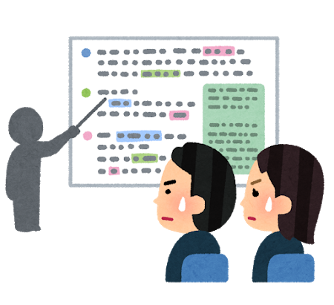
背景：プレゼンにおける課題
そもそも大学生は
プレゼンをする機会が少ないし
練習をする機会すらほとんどない

Slide 10
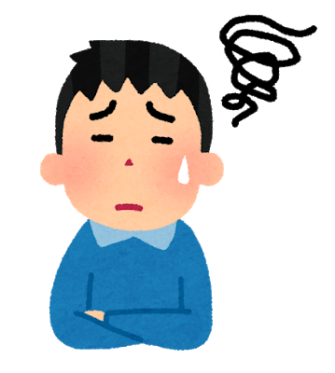
背景：課題への解決策
プレゼンする機会の提供
では、どのようにして提供するのか？
プレゼンって
難しそうだし
練習するのも
めんどくさいなあ

Slide 11
背景：課題への解決策
ゲーム形式で
プレゼンする機会を提供！
コンセプト
ゲーム感覚で楽しみながら
プレゼンスキルが上達する！

Slide 12
Agenda
・サービス概要
・背景
・サービス内容
・提供価値
・ビジネスモデル
・今後の展望

Slide 13
サービス内容
・タイトル：プレバト（プレゼンバトル）
・ユーザー：プレゼンがうまくなりたい大学生
・シチュエーション：友達同士で集まった時

Slide 14
サービス内容
・「テーマ×スライド3枚」に沿ったプレゼン
・ゲーム形式

Slide 15
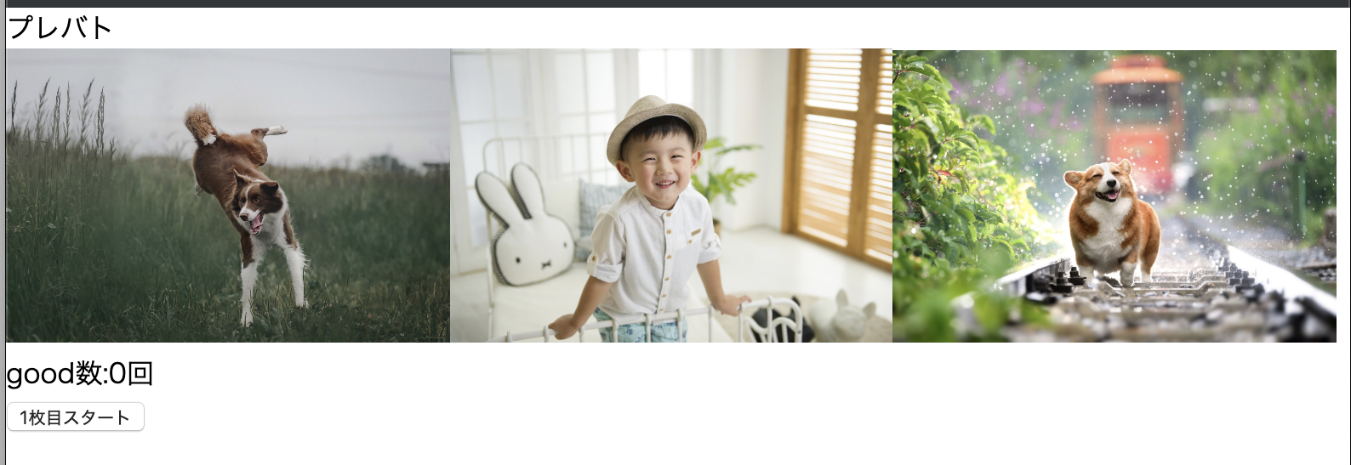
サービス内容
・「テーマ×スライド3枚」に沿ったプレゼン
－ランダムに与えられるテーマとスライドに沿って
ストーリーを組み立てる
－スライドは3枚で180秒以内のプレゼン

Slide 16
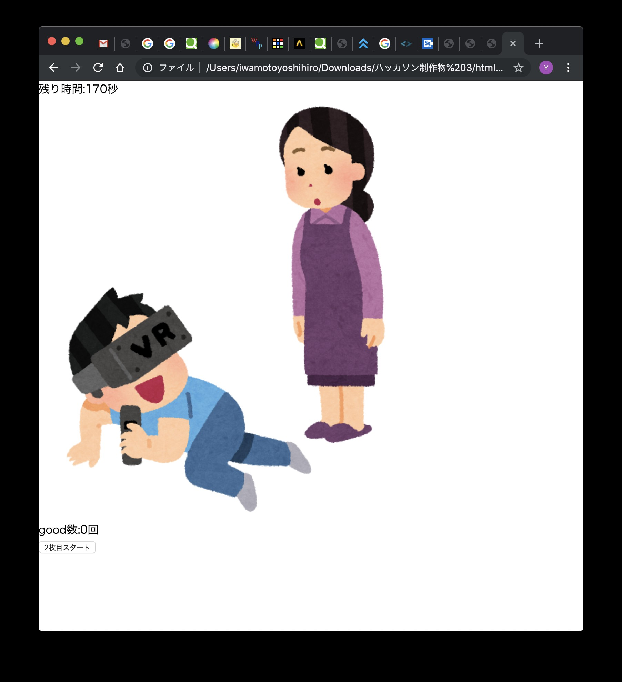
サービス内容
・「テーマ×スライド3枚」に沿ったプレゼン
－ランダムに与えられるテーマとスライドに沿って
ストーリーを組み立てる
－スライドは3枚で180秒以内のプレゼン
残り時間をカウント

Slide 17
サービス内容
・ゲーム形式
－goodボタンによるリアルタイム評価
－4項目でプレゼン内容を5段階評価
➢論理性
➢話の面白さ
➢自信
➢アドリブ力

Slide 18

サービス内容
・ゲーム形式
－goodボタンによるリアルタイム評価
good数をカウント

Slide 19
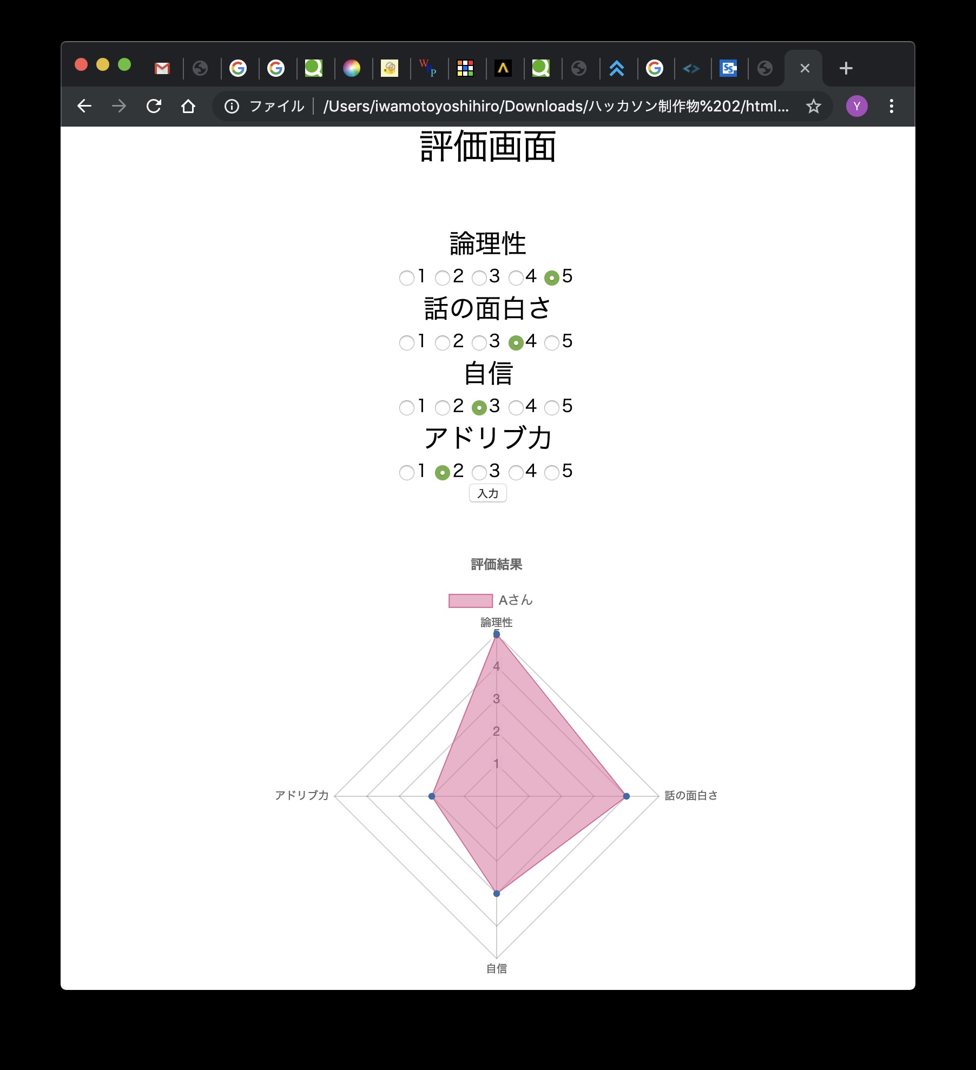
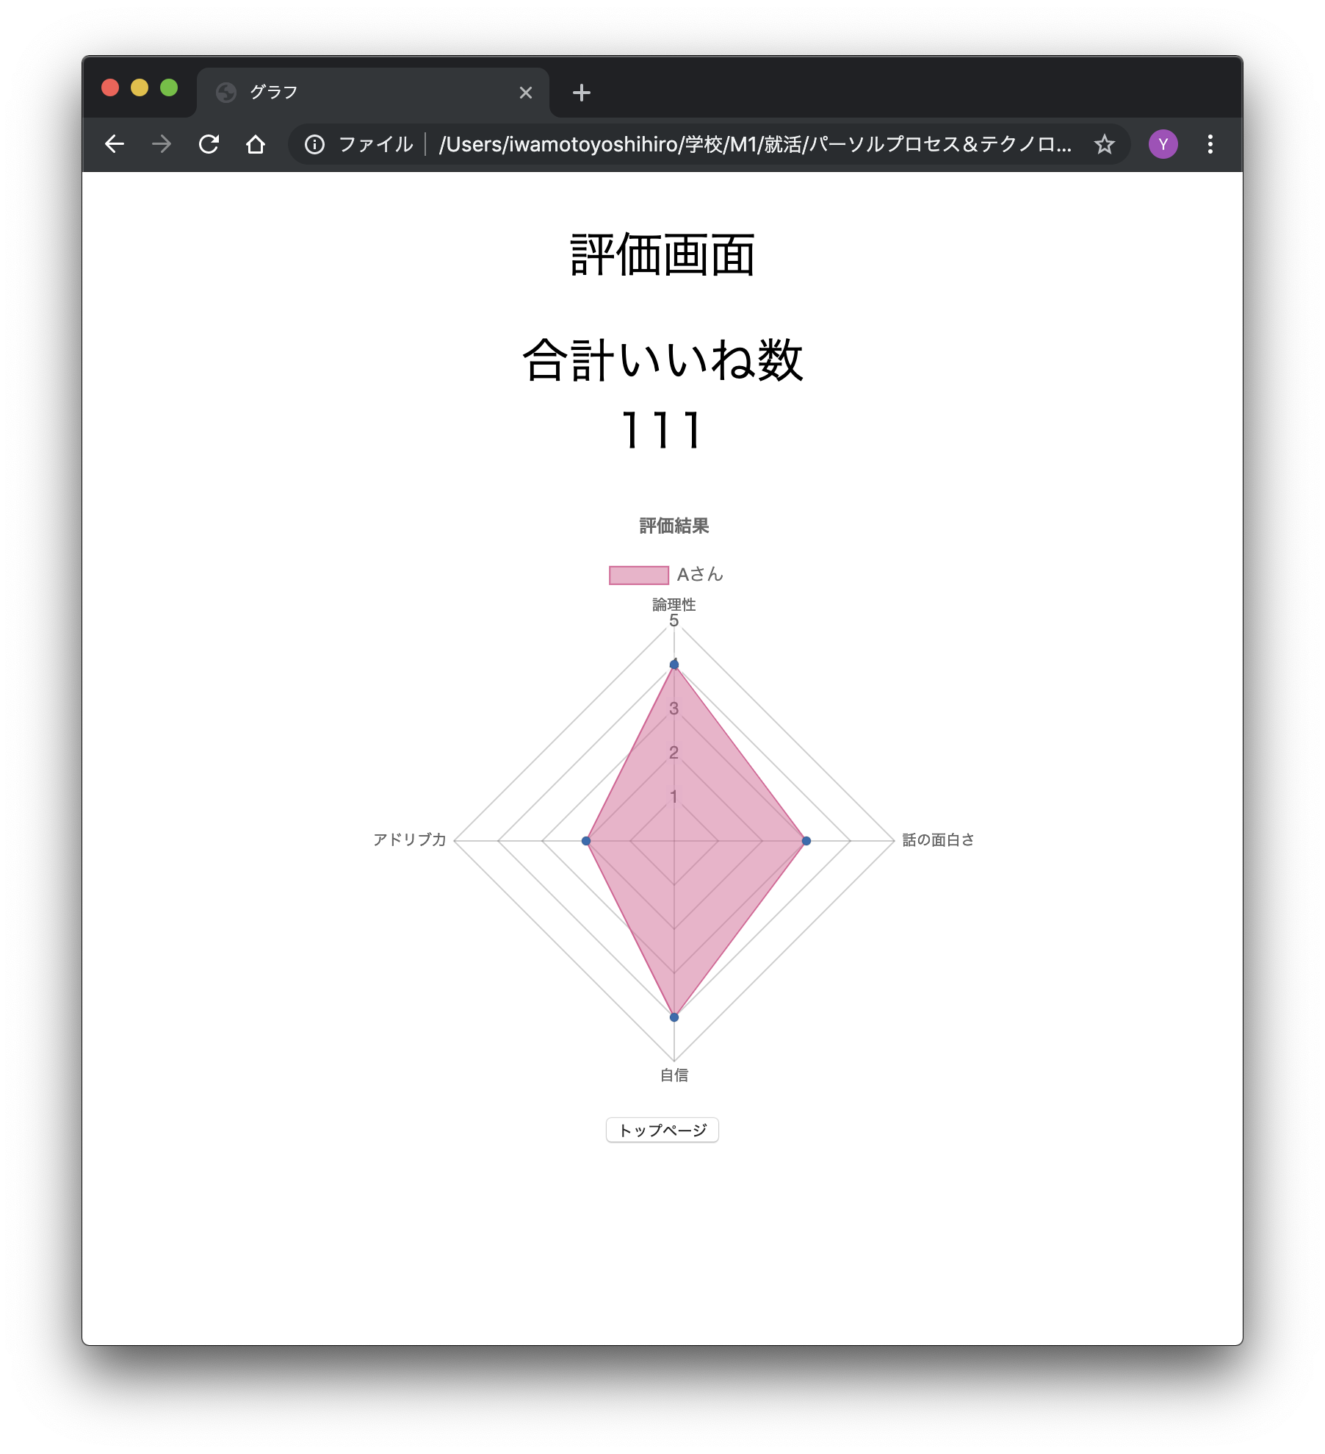
サービス内容
評価者側の画面
発表者側の画面

Slide 20
サービス内容：まとめ
・「テーマ×スライド3枚」に沿ったプレゼン
－ランダムに与えられるテーマとスライドに沿って
ストーリーを組み立てる
－スライドは3枚で180秒以内のプレゼン
・ゲーム形式
－goodボタンによるリアルタイム評価
－4項目でプレゼン内容を5段階評価
論理性・話の面白さ・自信・アドリブ力

Slide 21
Agenda
・サービス概要
・背景
・サービス内容
・提供価値
・ビジネスモデル
・今後の展望

Slide 22
提供価値
・気軽にプレゼンする機会
・社会人になってからも活きるプレゼンスキル
・4つの能力を伸ばすことができる
➢論理性
➢話の面白さ
➢自信
➢アドリブ力

Slide 23
Agenda
・サービス概要
・背景
・サービス内容
・提供価値
・ビジネスモデル
・今後の展望

Slide 24
ビジネスモデル
ターゲット層
話すことが得意
③
①
ゲーム好き
④
②

Slide 25
ビジネスモデル
①
②
収入：広告費
出費：宣伝費
大きな障壁！
認知成功
③
企業からスライド枠を買ってもらう
エンタメ
社会的信頼獲得
社会的信頼獲得
④
教育機関に導入

Slide 26
Agenda
・サービス概要
・背景
・サービス内容
・提供価値
・ビジネスモデル
・今後の展望

Slide 27
今後の展望
・難易度設定
－テーマなし
－時間設定
・ソロプレイ使用
－録画
－AI採点
・エンタメ要素の強化
－アバターを作る（課金）
－オンラインによる全国ランキング

Slide 28
ご清聴ありがとうございました
チーム「鳴門金時」
岩本好広 （いわ）
西永陽登 （ポテト）
村尾侑哉 （むらゆう）
吉田拓未 （たくみちゃん）

Slide 29
